Slide 1
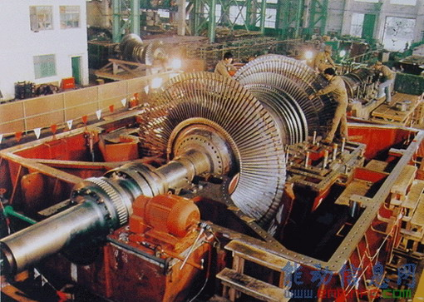
第七章 发电机保护

Slide 2

第六章 发电机保护
7.1发电机的故障、不正常工作状态及保护配置
（一）发电机故障
发电机由定子绕组和转子绕组两部分构成。
定子绕组故障
① 定子绕组相间故障
② 定子绕组接地故障
③ 定子绕组一相匝间故障
转子绕组故障
① 转子绕组一点或两点接地故障
② 励磁消失

Slide 3
7.1发电机的故障、不正常工作状态及保护配置
（二）发电机不正常工作状态
外部短路引起的定子绕组过电流
三相对称过负荷
由外部不对称短路或不对称负荷引起的发电机负序过电流
由于突然甩负荷引起的定子绕组过电压
励磁回路故障或强励时间过长引起的转子绕组过负荷
由于汽轮机主气门突然关闭引起的发电机逆功率运行
失步运行

Slide 4
7.1发电机的故障、不正常工作状态及保护配置
（三）发电机保护配置
总的原则
针对发电机的故障类型和不正常状态，根据发电机的容量和重要程度和规程规定配置相应的保护
保护配置
纵差动保护：对容量1MW以上的发电机，应配置纵联差动保护。作为定子绕组及其引出线的故障的主保护。（为此发电机应在机端和中性点安装相应的电流互感器）
匝间短路保护：对于定子绕组匝间短路，当定子绕组采用星形接线，每相有并联分支且中性点侧引出端安装CT时，应装设横差保护。

Slide 5
7.1发电机的故障、不正常工作状态及保护配置
（三）发电机保护配置
保护配置
定子绕组接地保护：接地保护对直接联于母线上的发电机定子绕组单相接地故障，当单相接地故障电容电流超过5A时，应装设有选择性的接地保护装置。
当接地电容电流小于5A时，应装设动作于信号的定子接地保护。
容量在100MW以上的发电机，应装设保护区为100%的定子接地保护。
负序过电流保护：对于不对称引起的负序过电流，一般在50MW以上机组装设负序过电流保护，防止过热。

Slide 6
7.1发电机的故障、不正常工作状态及保护配置
（三）发电机保护配置
保护配置
外部短路引起的过电流保护：对于发电机外部短路引起的过电流可采用以下保护方式
负序过电流保护或单相式低压启动过电流保护
复合电压启动过电流保护
过流保护
过负荷保护：反应对称过负荷的单相式过负荷保护
定子绕组过电压保护：对于水轮机定子绕组过电压，应装设带延时的过电压保护。（调速慢）

Slide 7
7.1发电机的故障、不正常工作状态及保护配置
（三）发电机保护配置
保护配置
转子一点接地保护：对于转子回路一点接地故障，则1MW及以下的小型发电机可装设定期检测装置。对1MW以上机组应装设转子一点接地故障保护。防止其发展为两点接地故障。
转子过负荷保护：对100MW以上机组且采用半导体励磁系统，应安装转子过负荷保护
失磁保护：对采用半导体励磁系统及100MW以上采用电机励磁的发电机，应专设专用的失磁保护。对于发电机励磁消失故障，在发电机不允许失磁运行时，应在自动灭磁开关动作后联跳发电机机端断路器。

Slide 8
7.1发电机的故障、不正常工作状态及保护配置
（三）发电机保护配置
保护配置
逆功率保护
过励磁保护
其他保护：失步保护，低频保护，应结合系统实际考虑配置。
发电机保护出口回路的特点：
跳开发电机出口断路器同时，应跳开自动灭磁开关。（因为发电机为有源元件）

Slide 9
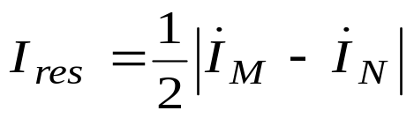
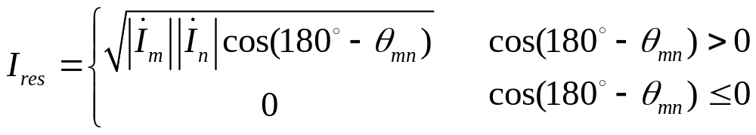
7.2发电机定子绕组短路故障的保护
7.2.1纵差动保护
（一）保护原理
纵差动保护一般作为发电机定子绕组相间故障的主保护
发电机纵差动保护原理与一般差动保护相同
发电机纵差动保护一般采用带制动特性的纵差动保护
比率制动
标积制动

Slide 10
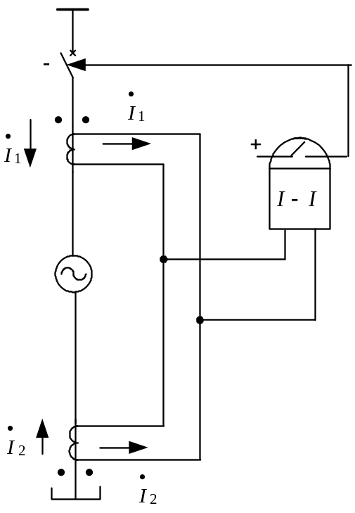
7.2发电机定子绕组短路故障的保护
7.2.1纵差动保护
（二）保护接线
完全差动保护
特点：
差动电流取自发电机机端和中性点引出端
可以反映定子绕组各种类型的相间故障
不能反映定子绕组匝间故障

Slide 11
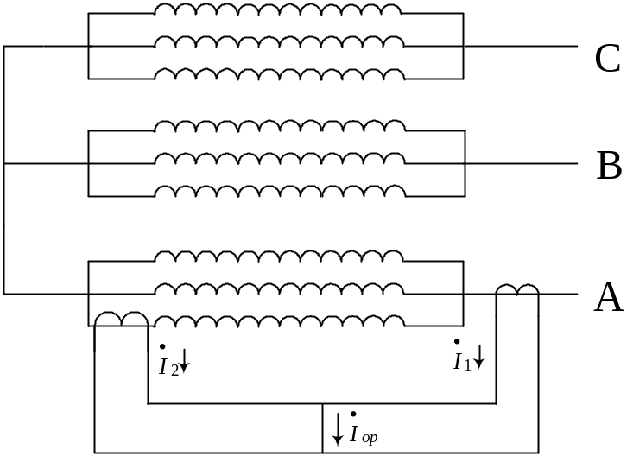
7.2发电机定子绕组短路故障的保护
7.2.1纵差动保护
（二）保护接线
不完全差动保护
特点：
差动电流取自发电机机端和定子绕组中性点侧部分分支
可以反映定子绕组各种类型的相间故障
可以反映定子绕组匝间故障

Slide 12
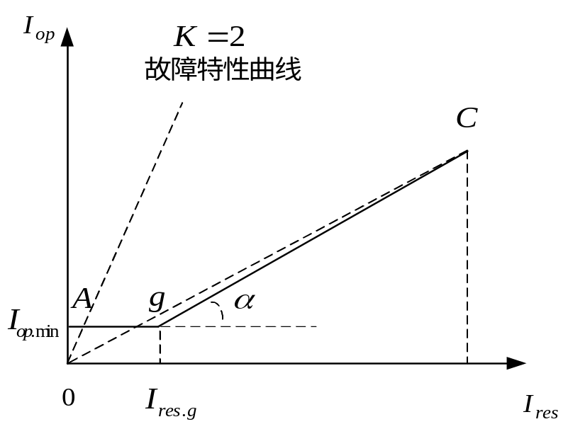
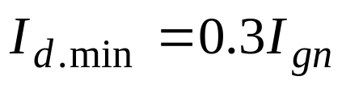
7.2发电机定子绕组短路故障的保护
7.2.1纵差动保护
（三）整定计算
启动电流
躲过正常运行时的不平衡电流
对于不完全差动保护，启动电流应适当提高

Slide 13
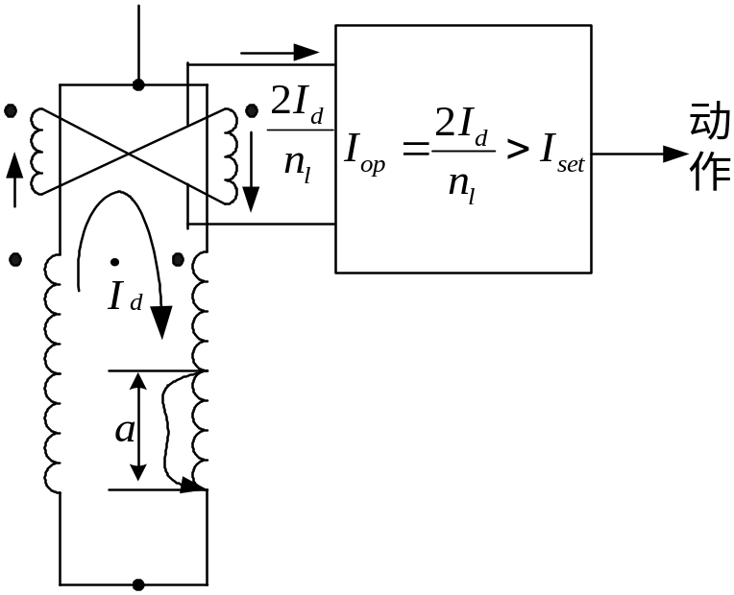
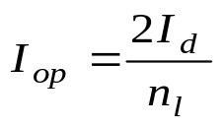
7.2发电机定子绕组短路故障的保护
7.2.2 横差动保护
（一）定子绕组裂相运行横差保护原理
差动回路电流为
差动回路电流大小和短路匝数有关
同一绕组匝间短路分析

Slide 14
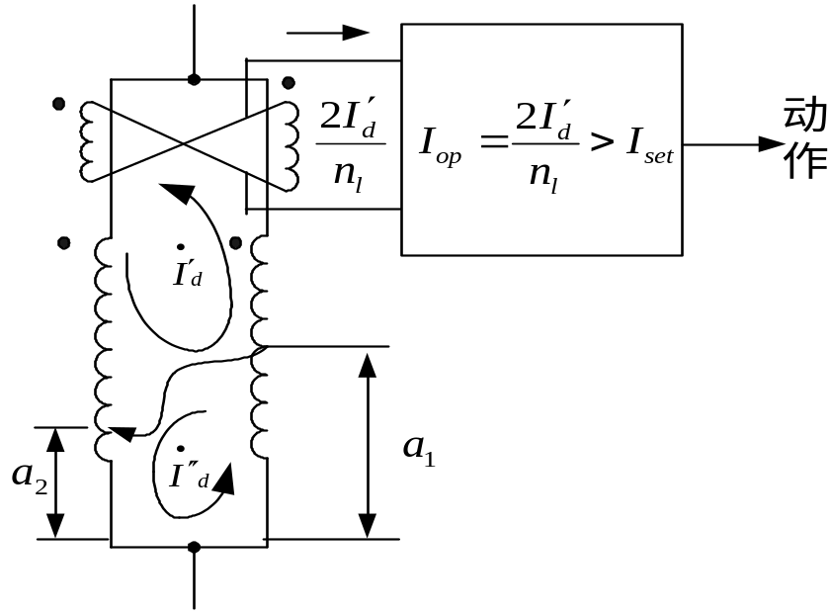
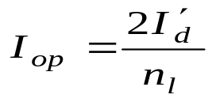
7.2发电机定子绕组短路故障的保护
7.2.2 横差动保护
（一）定子绕组裂相运行横差保护原理
差动回路电流为
差动回路电流大小同样取决于短路匝数有关
同相不同绕组匝间短路横差保护

Slide 15
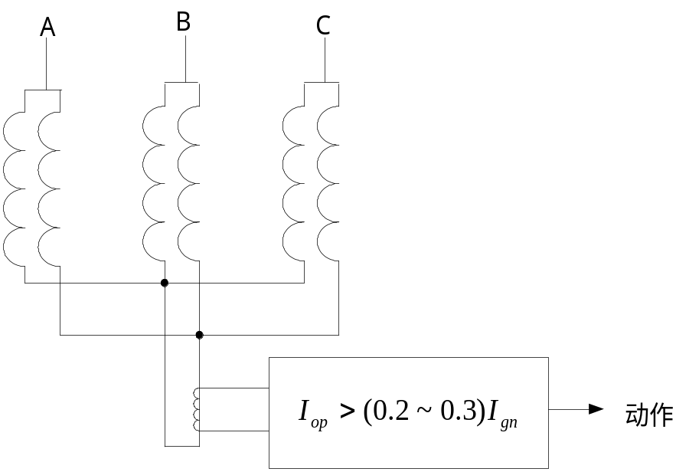
7.2发电机定子绕组短路故障的保护
7.2.2 横差动保护
（二）单元件横差保护原理
特点：
只需一个电流互感器，简单可靠
单元件横差保护接线原理图

Slide 16

7.2发电机定子绕组短路故障的保护
7.2.2 横差动保护
（二）单元件横差保护原理
中性点不平衡电流分析
定子同相而不同分支的绕组参数不完全相同，致使两端的电势及支路电流有差异
发电机定子气隙磁场不完全均匀，在不同定子绕组中产生的感应电势不同
转子偏心，在不同的定子绕组中产生不同电势
存在三次谐波电流
动作定值

Slide 17
7.2发电机定子绕组短路故障的保护
7.2.2 横差动保护
（三）横差保护死区分析
短路匝数对横差保护的影响
短路位置对横差保护的影响

